Slide 1
Die Türme des Kölner Dom und der Sagrada Família
Eine Präsentation von Kathleen Sprenger und Lena Reichel

Slide 2
Inhaltsverzeichnis
Gerhard Richter
Antoni Gaudí
Der Kölner Dom
Die Sagrada Família
Vergleich (Dialog)
Quellen

Slide 3
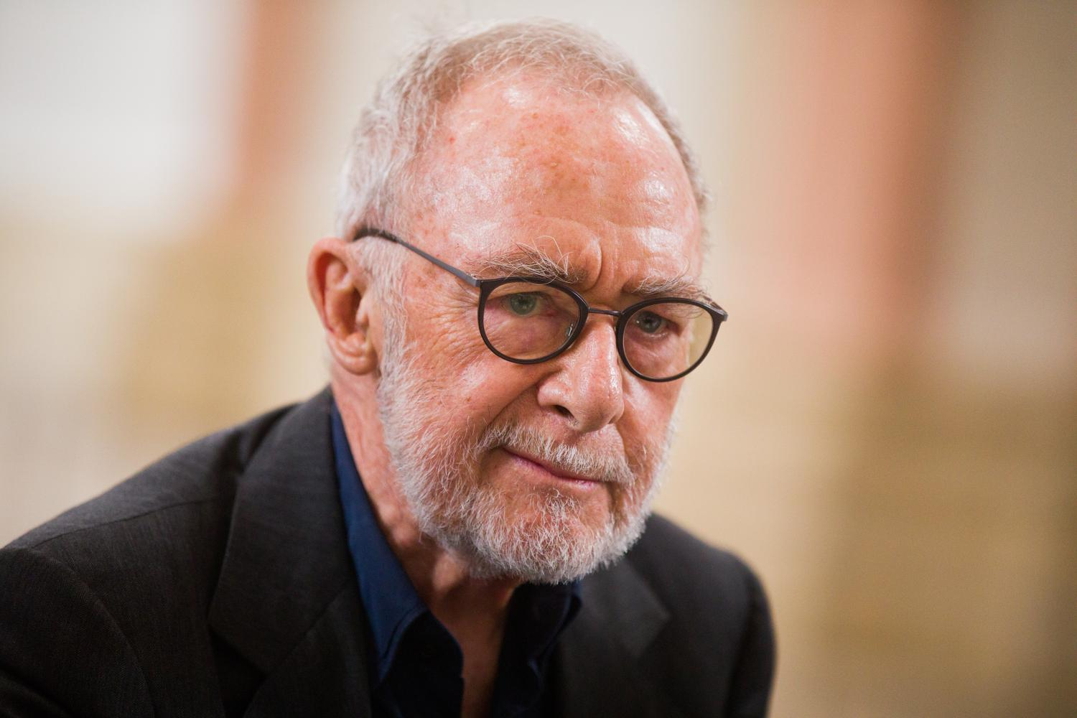
Gerhard Richter
geb. 9. Februar 1932 in Dresden
Maler, Bildhauer, Fotograf
1. Ehe Marianne Eufinger (1957)
Tochter Betty (1966)
1982 Scheidung
2. Ehe Isa Genzken (1982)
1993 Scheidung
3. Ehe Sabine Moritz (1995)
3 gemeinsame Kinder
zahlreiche Ausstellungen und Werke

Slide 4
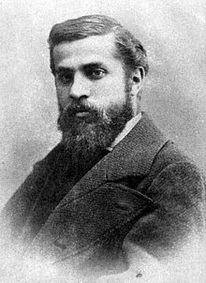
Antoni Gaudí
Antoni Gaudí i Cornet
geb. 25. Juni 1852 in Reus
gest. 10. Juni 1926 in Barcelona
Architekt
1. Ehe Francesca Gaudí i Serra
Francesca Gaudí und Rosa Serra
2. Ehe Antònia Cornet i Bertran
Antoni Cornet und Maria Bertran
war an vielen architektonischen Werken beteiligt

Slide 5
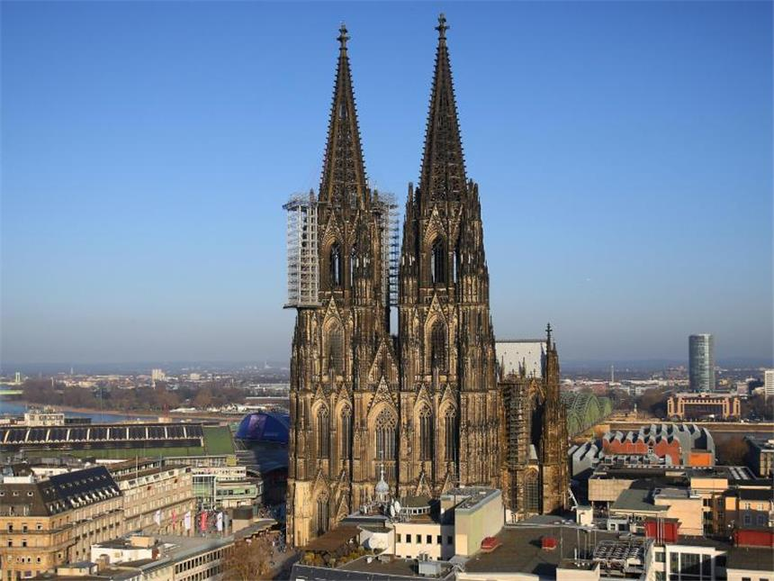
Der Kölner Dom
Allgemein:
römisch-katholisch
Adresse: Domkloster 4
50667 Köln
Baubeginn 1248
Eröffnet 1322
1880-1884 das höchste Gebäude der
Welt
1996: Weltkulturerbe

Slide 6
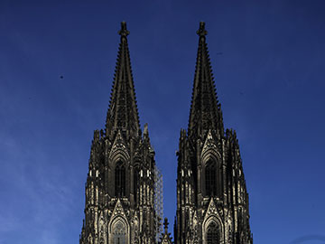
Die Türme des Kölner Dom
Allgemein:
Stil der Gothik
2 Türme (Nord- und Südturm)
157,38 m und 157,31 m
nahezu 400 Stufen bis zur höchsten Plattform
des Südturmes
Wahrzeichen der Stadt Köln

Slide 7
Die Türme des Kölner Dom
Material:
Sandstein
durch Abgase (Kohlenstoffdioxid) und weiteren
Umwelteinflüssen verfärbte sich der Sandstein
schwarz und grau
Werkstatt im Graben hinter dem Dom erneuert
pausenlos Bausteine, Figuren oder Bögen

Slide 8
Die Türme des Kölner Dom
Farbe:
ehemalig sandfarben
Reinheit und Kunst
mittlerweile schwarz grau
Abgase etc.
Neue Steine erscheinen jedoch weiß/sandgelb

Slide 9
Die Türme des Kölner Dom
Form:
erweckt den Eindruck es seine zwei separate
Kirchengebäude
quadratisch aber spitz zulaufend
nicht eindeutig, was die Türme symbolisieren
einerseits: so hoch bauen wie möglich
(Effektivität/Effizienz/Stabilität)
andererseits: ähnlich eines Zepters
(Macht/Ruhm)
Gerüst aus Trägern
Öffnungen und Schächte

Slide 10
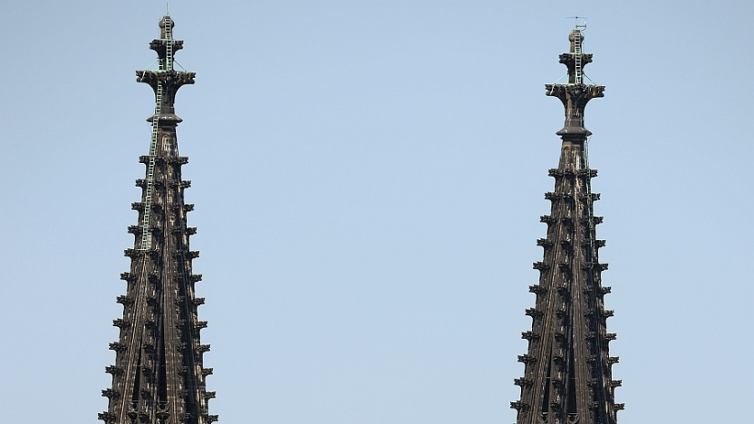
Die Türme des Kölner Dom
Spitzen:
identisch bis auf Höhe
kreuzähnliche Ornamente
Gott und sein Werk steht am höchsten
Allgegenwärtigkeit

Slide 11
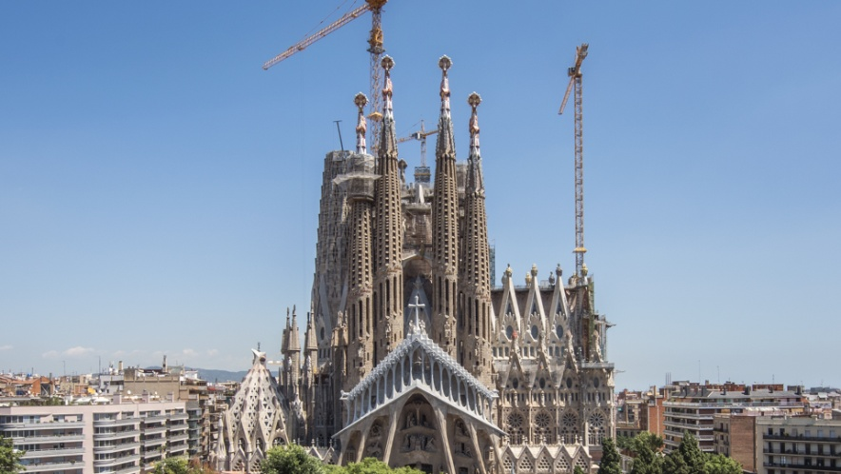
Die Sagrada Família
Allgemein:
vollständiger Name: Basílica i Temple
Expiatori de la Sagrada Família
römisch-katholisch
Adresse: Carrer de Mallorca 401
08013 Barcelona, Spanien
Baubeginn 1882
Bauende 2026 (voraussichtlich; 100. Todestag von Gaudí)
2005: Weltkulturerbe
2010: Weihung durch Papst Benedikt XVI.

Slide 12
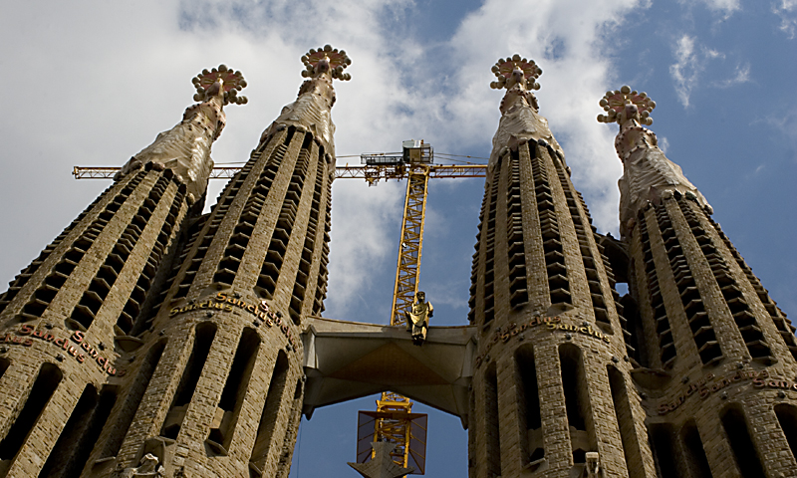
Die Türme der Sagrada Família
Allgemein:
Stil des Modernisme
18 Türme
90m – 112m hoch
12 Türme für Apostel; 4 für Evangelisten
1 für Maria (125m); 1 für Christus (172,5m)
Christus‘ Turm ist der höchste Kirchturm der
Welt
Türme sind nicht höher als die Berge Barcelonas
Gottes Werk soll über dem Werk der Menschen stehen

Slide 13
Die Türme der Sagrada Família
Material:
nachhaltige und nicht-rostende Bewehrungs-
stähle
hohe Festigkeit
besondere Korrosionsbeständigkeit
geringe Folgekosten

Slide 14
Die Türme der Sagrada Família
Farbe:
sandgelb
soll wie Sandstein aussehen
Zeichen für Reinheit und edles Handwerk

Slide 15
Die Türme der Sagrada Família
Form:
ähneln einem Krummstab der Bischöfe
lange und senkrechte Scharten
rund aber spitz zulaufend
teilweise über Steinbrücken verbunden

Slide 16
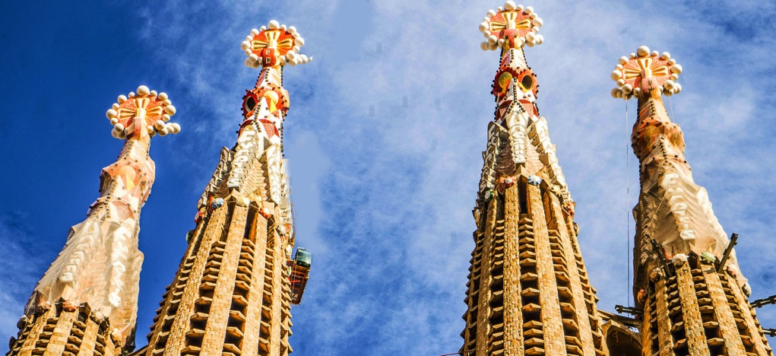
Die Türme der Sagrada Família
Spitzen:
Farbenfroh
Tiere oder sakrate Symbole/Sprüche
jeweils ein kleines, goldenes Kreuz
Türme für die Apostel tragen den
entsprechenden Namen

Slide 17
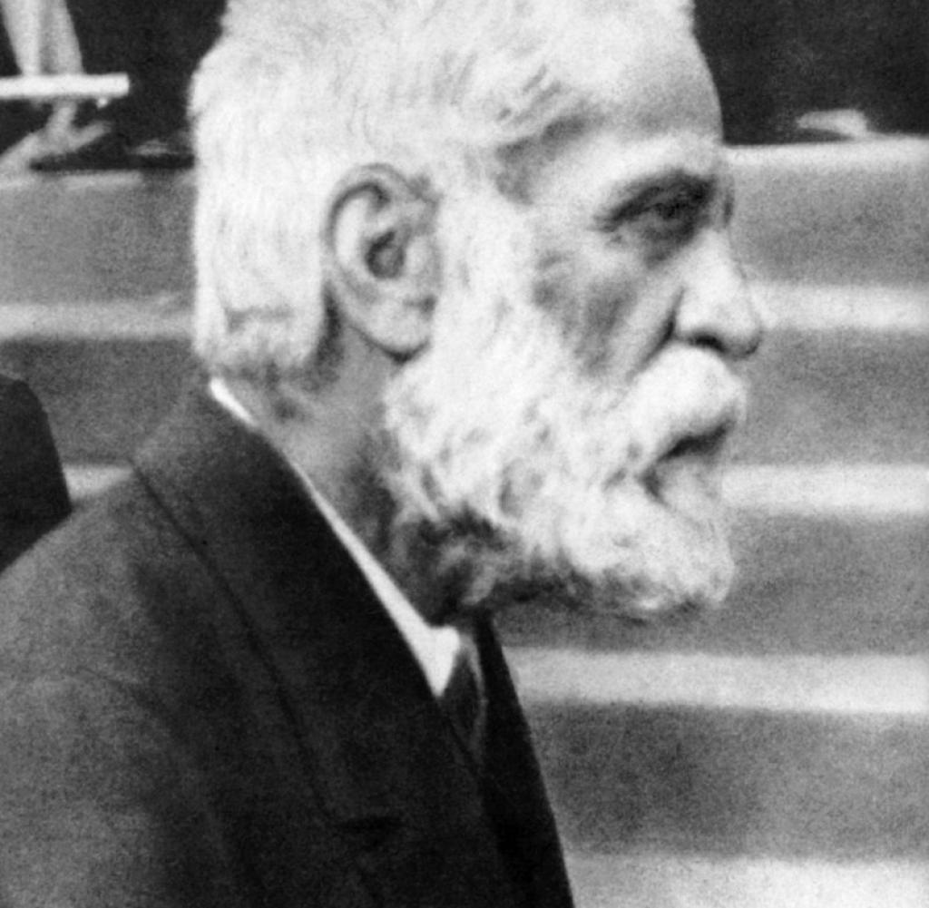
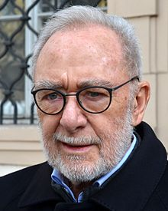
Vergleich (Dialog)
Antoni Gaudí Gerhard Richter

Slide 18
Quellen
https://de.wikipedia.org
https://www.domradio.de
https://sagradafamilia.org
https://www.alamy.de

Slide 19
Vielen Dank für Eure Aufmerksamkeit!

